Slide 1
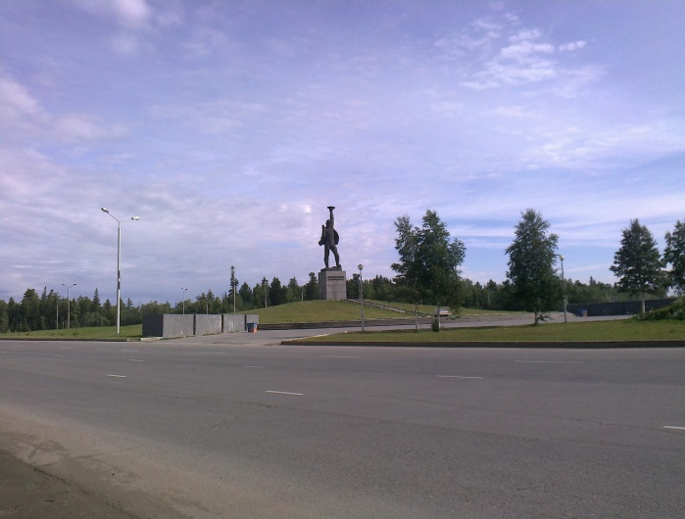
Мой край – моя ЮГРА
- Соединив леса и горы,
Озёра, реки и луга,
Раскинулась в своих просторах
Ханты-мансийская земля!
Все о тебе стихи слагают,
Они летят во все края.
Ты всей земле теперь известна,
Ханты-Мансийская земля!

Slide 2
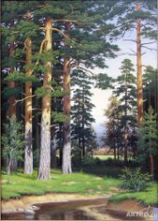
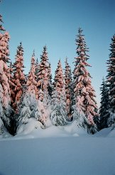
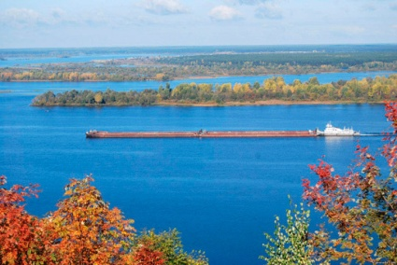
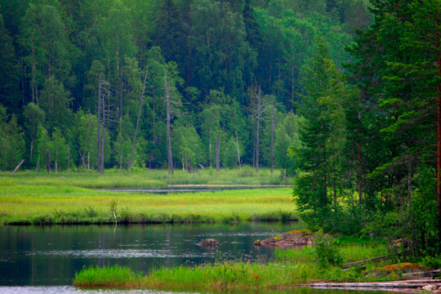
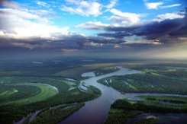
Природа Югры

Slide 3
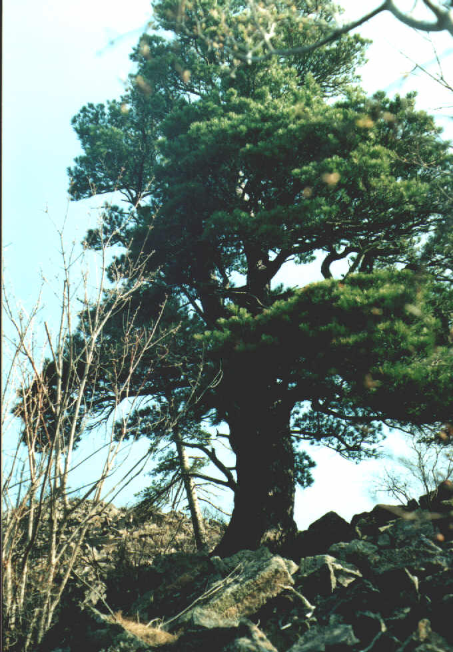
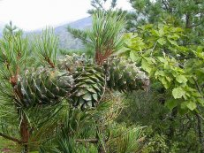
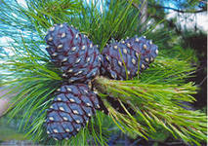
Кедр
Это мощные деревья высотой 25 – 50 м с раскидистой кроной. Листья – иголки. На удлиненных побегах иглы сидят по одной, на укороченных собраны в пучки по 30 – 40 штук. Шишки крупные, длиной 5 – 11 см. Это одни из самых древних деревьев на Земле. (Кедры)
Рекордсмены Югорского леса:
Самое высокое дерево нашего края – кедр. Он живет до 856 лет.

Slide 4
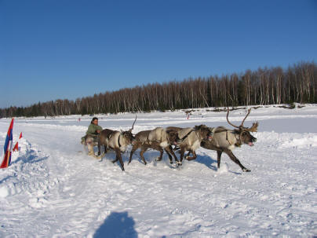
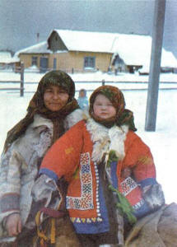
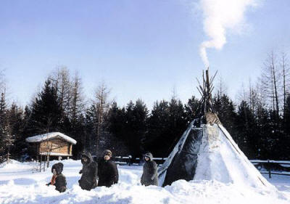
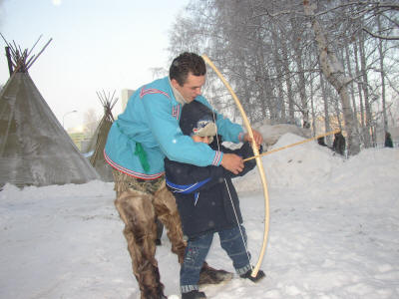
Народ ханты
Ханты – один из древних народов Западной Сибири.
Основной пищей хантам служат рыба и мясо. Рыбу
ели сырой (свежепойманную
и мороженую), вареной и жарено-сушеной или вяленой.
Из дикорастущих потребляли главным образом ягоды, собирали и некоторые растения.

Slide 5
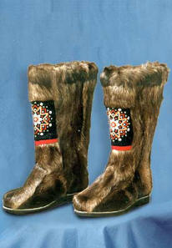
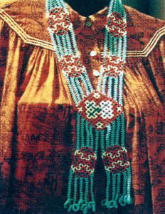
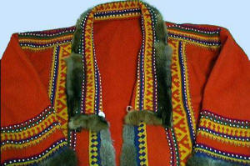
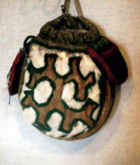
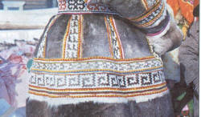
ТРАДИЦИОННАЯ ОДЕЖДА ХАНТОВ И МАНСИ

Slide 6
Он в берлоге спит зимой
Под большущею сосной.
А когда придет весна,
Просыпается от сна.

Slide 7
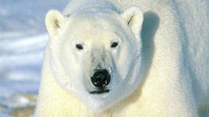
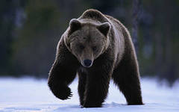

МЕДВЕДЬ
Бурый медведь – хищник. Это большой и очень сильный зверь. На зиму забираются в берлогу.
Медведи очень быстро бегают, могут ходить и стоять на задних лапах. Очень любят купаться, умеют ловить рыбу во время нереста.

Slide 8
За деревьями, кустами
Промелькнуло, будто пламя.
Промелькнуло, пробежало,
Нет ни дыма, ни пожара.

Slide 9
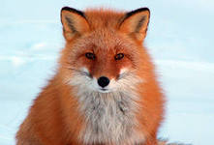
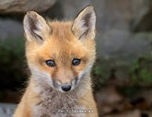
Лиса
Лиса – хищник.
Обоняние и тонкий слух помогают ей добывать еду. Особенно зимой. Она ловит грызунов – мышкует.
Лисица не любит глубокого, рыхлого снега, пользуется звериными тропами, придерживаясь озер, открытых мест.

Slide 10
Живет она в глухих лесах,
На ушках – кисти, при усах.
Большая кошечка, однако,
Размером, прямо, как собака.
Такой уже не скажешь: «Брысь!».
А это значит: кошка -

Slide 11
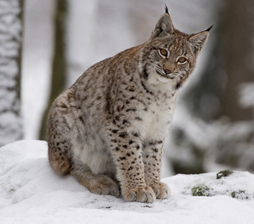
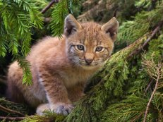
Рысь
У рыси лапы широкие, покрытые густой шерстью; как на лыжах ходит она по снежному насту. И никакой холод ей не страшен: мех у рыси такой густой и теплый, что она спокойно спит на снегу. Рысята очень похожи на домашних котят, только хвостики у них короткие, лапы длинные, а на ушах кисточки.

Slide 12
Словно царскую корону,
Носит он свои рога,
Ест лишайник, мох зелёный,
Любит снежные луга.

Slide 13
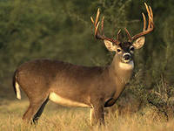
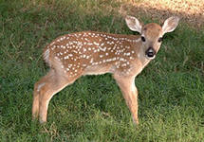
ОЛЕНЬ
Олени – это млекопитающие , родственники коров и антилоп.
Они отличаются от других видов тем, что могут сбрасывать свои рога. Олени – самцы сбрасывают свои рога каждый год, и за год у них вырастают новые. У самок оленей рогов нет. Олени– дикие животные, но некоторые виды легко можно приручить. У них густой мех. Морда до самых ноздрей опушена, это позволяет ему доставать ягель – олений лишайник – из – под снега при больших морозах. Раздвоенные копыта и два боковых копытца создают надежную опору при беге по болотам и рыхлому снегу.

Slide 14
Травы копытами касаясь,
Ходит по лесу красавец.
Ходит смело и легко,
Рога раскинув широко.

Slide 15
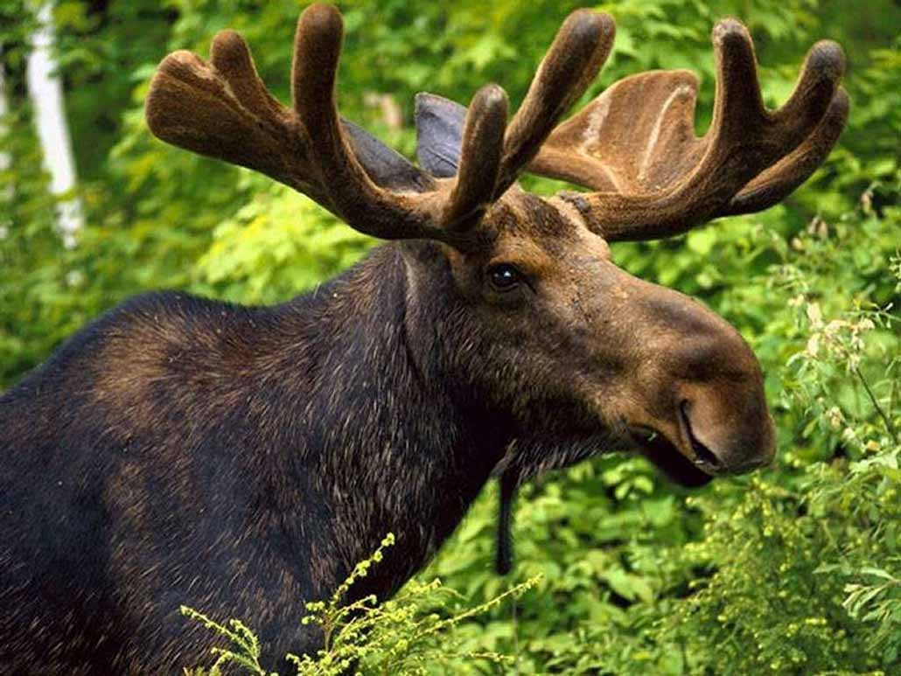
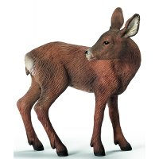
ЛОСЬ
Лось является самым крупным представитЛоси питаются растительной пищей, травянистой растительностью, древесно-кустарниковой, поедают мхи, лишайники, грибы, благодаря своему большому росту с удовольствием поедают и листву деревьев.елем семейства оленевых.
При защите от хищников обороняются своими длинными и сильными передними лапами, удар лося сокрушителен по своей сил

Slide 16
На овчарку он похож:
Что ни зуб, то острый нож!
Он бежит оскалив пасть,
На овцу готов напасть.

Slide 17
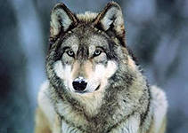
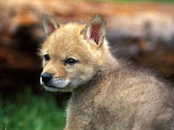
ВОЛК
Волк – прирожденный хищник. У него прекрасное зрение, тонкий слух, удивительное чутьё.
Ученые считают, что чутье у волка сильнее обоняния человека в миллион раз.

Slide 18
Кто с высоких темных сосен
В ребятишек шишку бросил?
И в кусты через пенек
Промелькнул, как огонек?

Slide 19
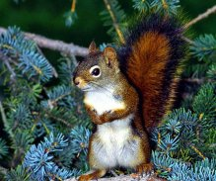
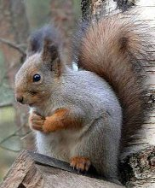
БЕЛКА
Белка устраивает обычно несколько гнёзд. Одно из них – самое главное, где она отдыхает и спит.
Белки прекрасно плавают, высоко поднимая при этом хвост, будто знают, что намокший хвост –верная гибель.

Slide 20
Много бед таят леса:
Волк, медведь там и лиса.
Наш зверек живет в тревоге,
От беды уносит ноги.

Slide 21
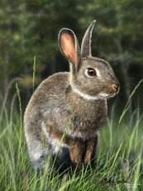
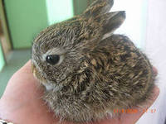
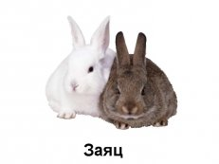
ЗАЯЦ
Зайцы бывают двух видов: беляк и русак. Линяют они два раза в год. Питаются травой, а зимой –корой осины, ивы, лиственницы.
Интересно, что из-за длинных задних ног в гору зайцу бегать легче, чем под гору – под гору он просто катится кубарем.

Slide 22
Сердитый недотрога
Живет в глуши лесной.
Иголок очень много,
А нитки ни одной.

Slide 23
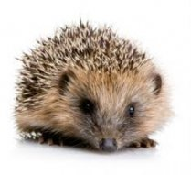
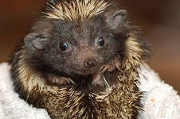
ЕЖ
Обыкновенный ёж — это животное, активное в ночное время суток. Не любит надолго уходить из своего дома. День ежи проводят в гнезде или других укрытиях. Гнёзда строят в кустах, ямах, пещерах, заброшенных норах грызунов или в корнях деревьев. Обыкновенный ёж — это всеядное животное.Основу его питания составляют взрослые насекомые, гусеницы, слизни, иногда дождевые черви.

Slide 24
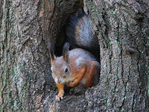
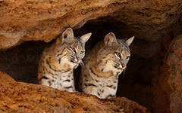
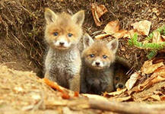
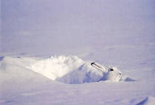
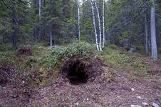
ЖИЛИЩЕ ДИКИХ ЖИВОТНЫХ

Slide 25
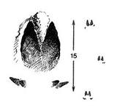
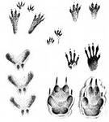
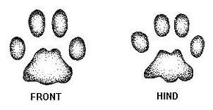
СЛЕДЫ ДИКИХ ЖИВОТНЫХ
След лося
След зайца, волка, лисы
След рыси

Slide 26
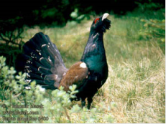
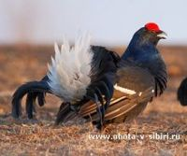
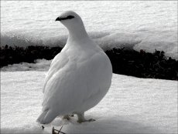
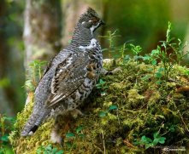
Птицы Югры
Тетерев
Глухарь
Рябчик
Куропатка белая

Slide 27
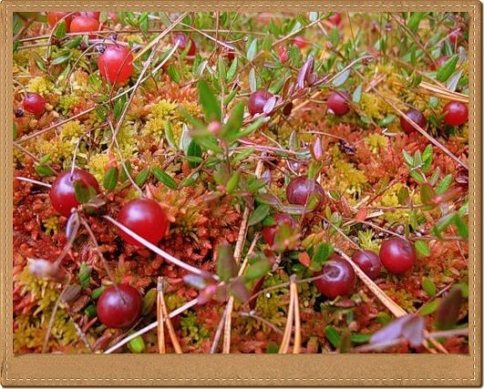
Клюква
Вы все прекрасны, спору нет,
Но выслушайте мой ответ:
Рассыпались рубиновые бусы
На кочках северных болот,
И кто хоть раз на вкус их
Пробовал
Теперь уж мимо не пройдёт.
Меня морозы не пугают,
Я – …., терпкий дар земли.
Тянусь ползучим стеблем я по
кочкам,
Чтоб укрепить здоровье вы смогли.
А лимонной кислоте благодаря,
Долго сохраняюсь в холоде, друзья.

Slide 28

Черника
Я, красавица – …..
Обойди весь белый свет,
Но полезней и целебней ягоды,
Конечно, нет.
Ароматные компоты,
Конфеты, соки, пироги,
Кисели, сироп, варенье
Без сомненья ели вы.
А из листьев, что за диво!
Чай душистый завари,
Он и выглядит красиво
И полезен от хвори. (черника).

Slide 29

Морошка
А отгадайте-ка загадку:
Красным я сперва нальюсь,
А потом оденусь в золото,
И солнцу улыбнусь,
Я– ягода-хамелеон,
Мной вся усыпана дорожка,
Вы, конечно, догадались,
Что зовут меня …. (Морошка)

Slide 30





Грибы
Маслята
Боровик
Подберезовик
Подосиновик
Белый гриб

Slide 31
Берегите, ребята, природу, -И цветы, и деревья, и луг,
И животных, и почву, и воду,Ведь природа – надежный наш друг.
«Природа наша первозданна.
Ты береги её!
Заботу проявляй, и все, что нам дает природа,
Преумножай и сохраняй».

Slide 32
Спасибо за внимание

